Slide 1
自己紹介
八木知美（やぎさとみ）
2018.6.21

Slide 2
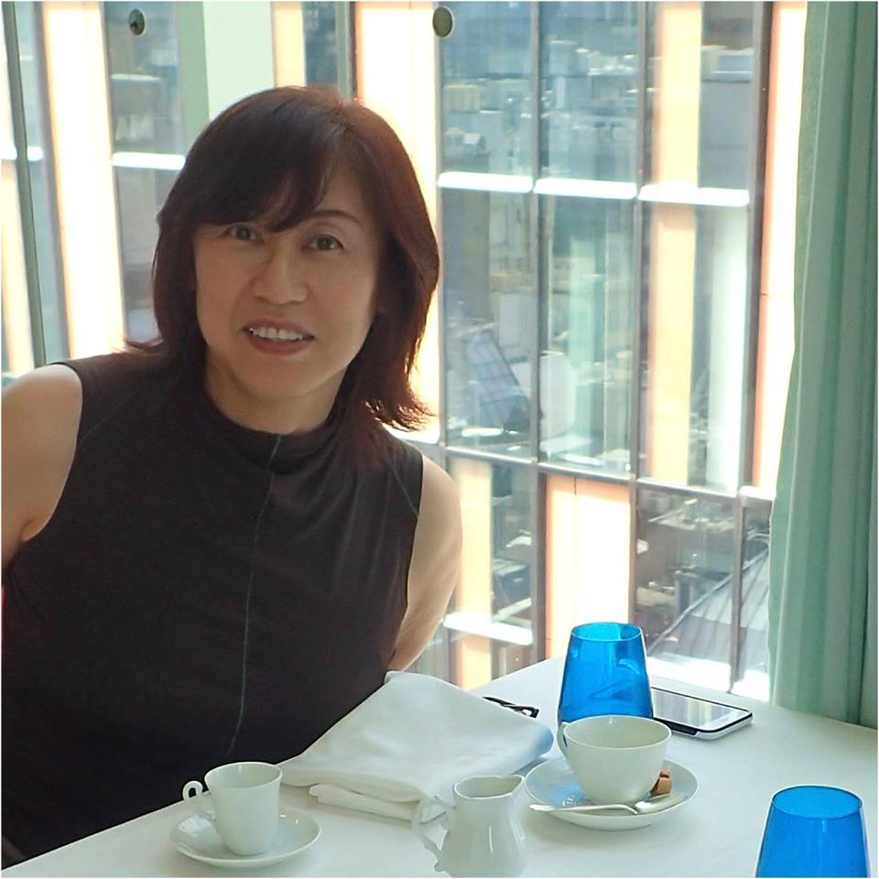
自己紹介
八木知美（やぎさとみ）
株式会社あおむし（代表）
www.aomushi.com
コピーライター、グラフィックデザイナー、WEBデザイナー、イラストレーター、みらい育ティーチャー、ぬり絵指南
元小学校教諭
リクルートの制作部でクリエイティブの経験を積み、独立。現在に至る。
Facebookの写真
宇宙好き
昆虫好き
孤独好き
Notes:
自己紹介
八木知美と言います。
20期生ですので、もう5年前。古くなっています。

Slide 3
残りの人生を賭けるくらいの何かをしたい。
After
前例がなく。
自分でなくてはできないこと。
絶対的に面白いと思えるもの。
発展すること！
社会に貢献すること！
背景：日本人の自己肯定感は低すぎる。未来への希望が見えない。
誰かの真似ではなく、自分らしく生きる。
未来への力が湧きだすような・・・
みらい育誕生！
Notes:
自己紹介
八木知美と言います。
20期生ですので、もう5年前。古くなっています。

Slide 4
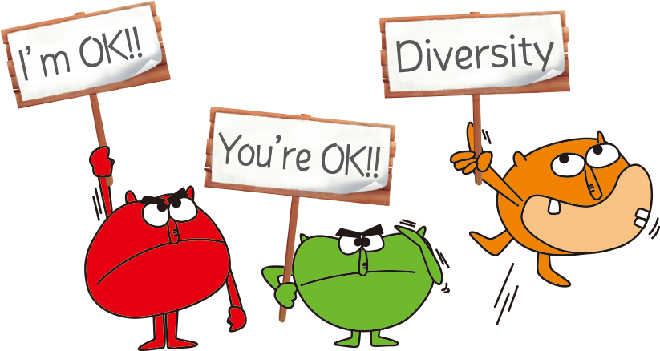
みらい育事業部を作りました。
みらい育とは、
「今を頑張りたくなる気持ち」を育くむこと。
誰もがみんな、『いいね！自分。』の気持ちを見つけ、自己肯定できる世の中にしていきたい！
誰かと比較して落ち込んだり、くじけたりするのではなく、自分の存在意義を確信し、純度の高い自分の人生を歩んでいってほしい。
そんな思いから、「みらい育」をはじめました。
Notes:
自己紹介
八木知美と言います。
20期生ですので、もう5年前。古くなっています。

Slide 5
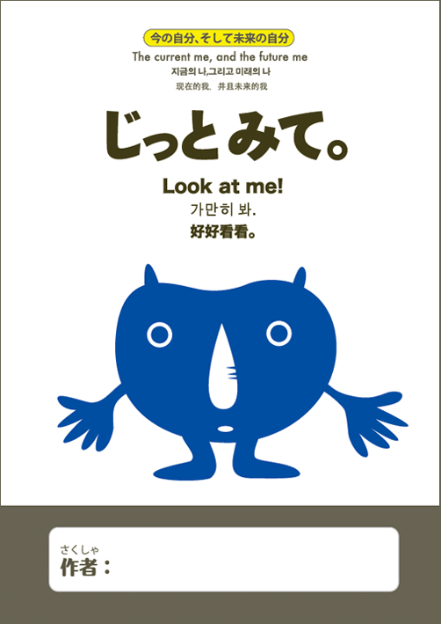
手法：絵本「じっとみて。」ワークショップ
植物の一生に自分を投影し、一人1冊、絵本を作ります。
①絵を描く
イマジネーションを引き出します。
②ストーリーを編む
過去から未来まで自分自身を俯瞰できます。
普遍的テーマ＝人生
タネ→芽→栄養→花→未来のタネ
③植物に投影する
植物は人生のメタファーです。
イメージを引き出す触媒になります。

Slide 6
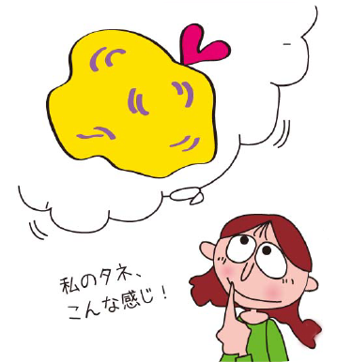
例えば、最初のシーンはタネに投影！
＜最初の質問です＞
もしあなたをタネにたとえるとしたら、
どんなタネだと思いますか？
タネはすべてのはじまりです。
様々な思いがぎっしり詰まった存在の証です。
ゆっくりと目を閉じ、自分自身にアクセスし、
自由にイメージを引き出しましょう。
【特徴】
タネを描いたら、文章で特徴を紹介してください。
どのようなエピソードが頭をよぎったか、
書き出してみましょう。
Notes:
4ページを開いてください。（20分）
＜最初の質問です＞
もしあなたをタネにたとえるとしたら、
どんなタネだと思いますか？
タネはすべてのはじまり。
様々な思いがぎっしり詰まった存在の証です。
ゆっくりと目を閉じ、自分自身にアクセスし、
イマジネーションから自由にイメージを引き出しましょう。
あなたのタネが見つかったら、目を開けてそのタネを描いてください。

Slide 7
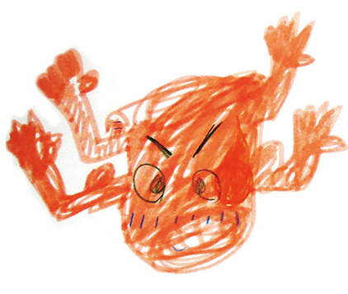
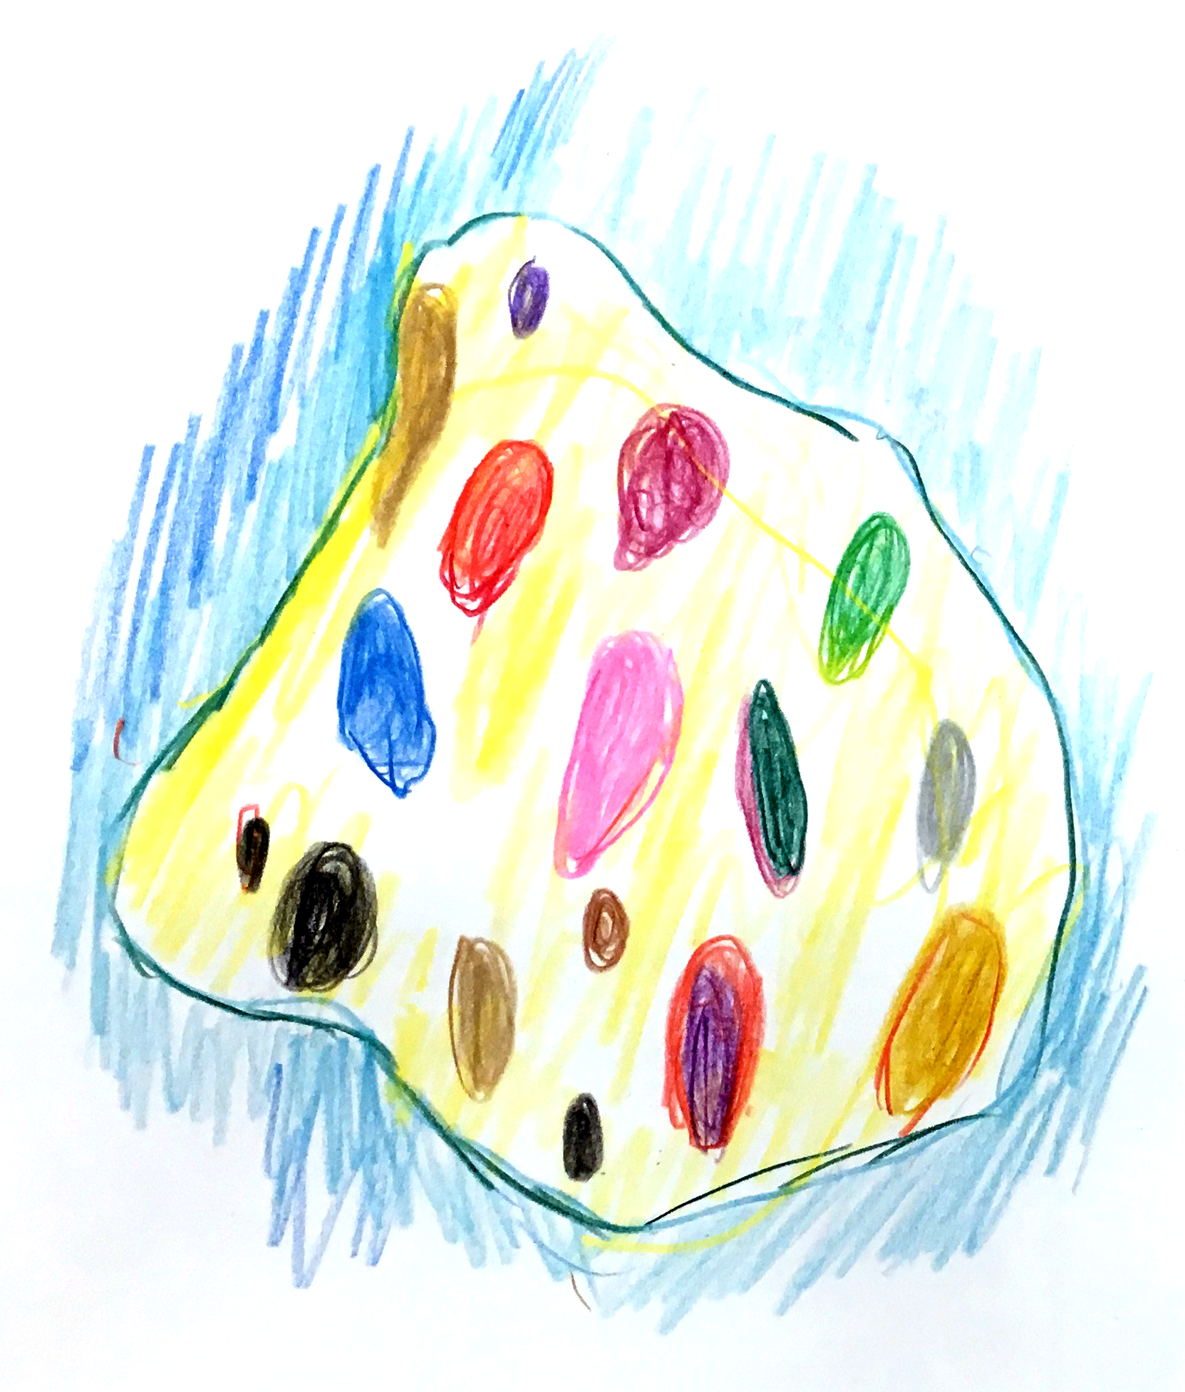
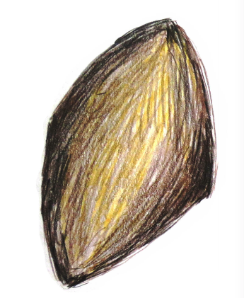
十人十色！世界でたったひとつのタネ。
筋肉ムキムキのタネ
（小学1年生女子）
世界の人がみんな仲良く
暮らすタネ（87歳女性）
とても硬く踏むと痛いタネ
（女子大生）

Slide 8
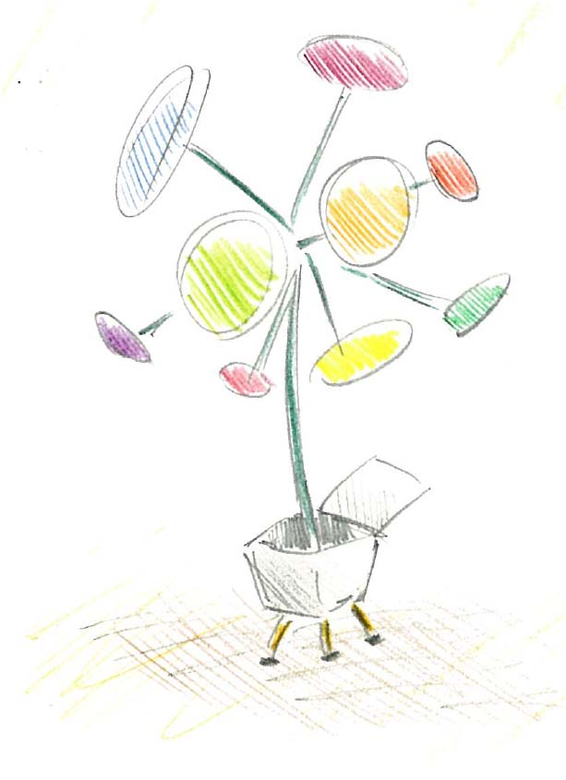
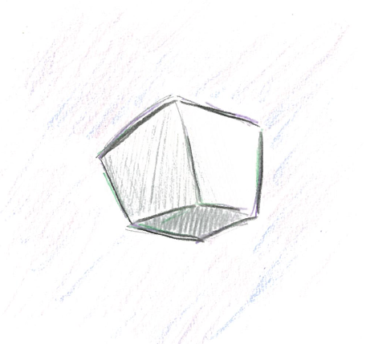
30歳男性のタネと花のイメージ紹介
ふわふわ浮いた硬いタネ
貪欲に知識を吸収する！

Slide 9
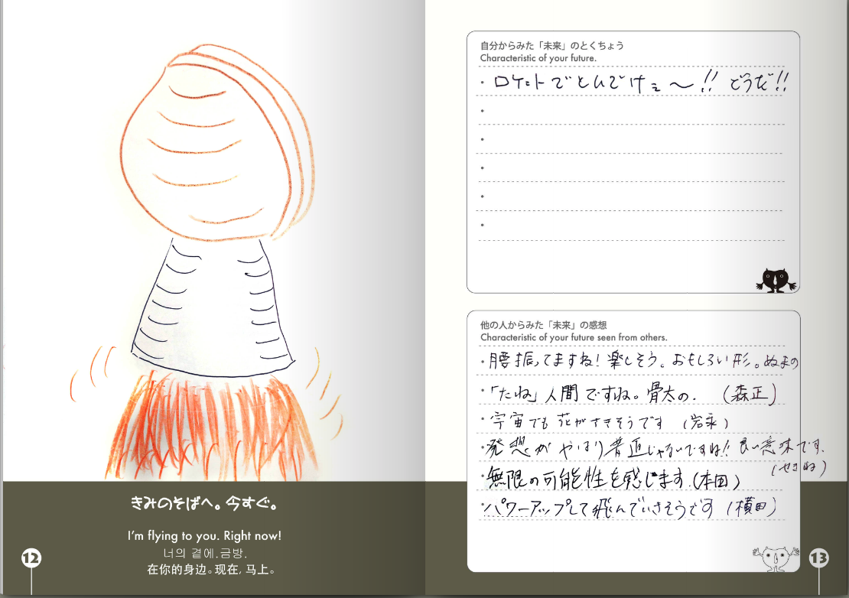

Slide 10
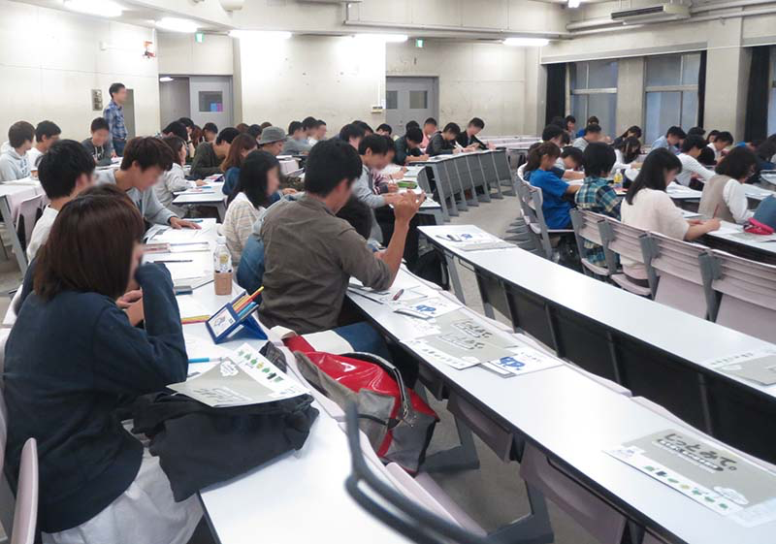
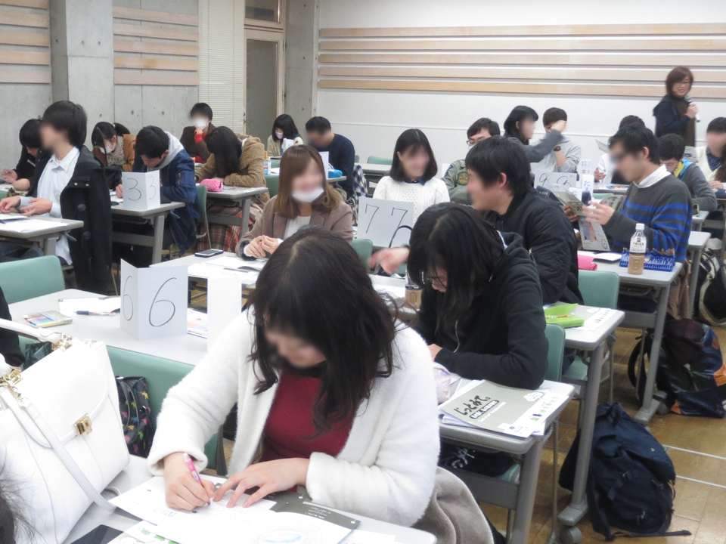
大学
深刻な社会問題に対して、
知識を持つだけではなく、 自分なりに思考・判断・表現
できるようになるため、
自分を知る。

Slide 11
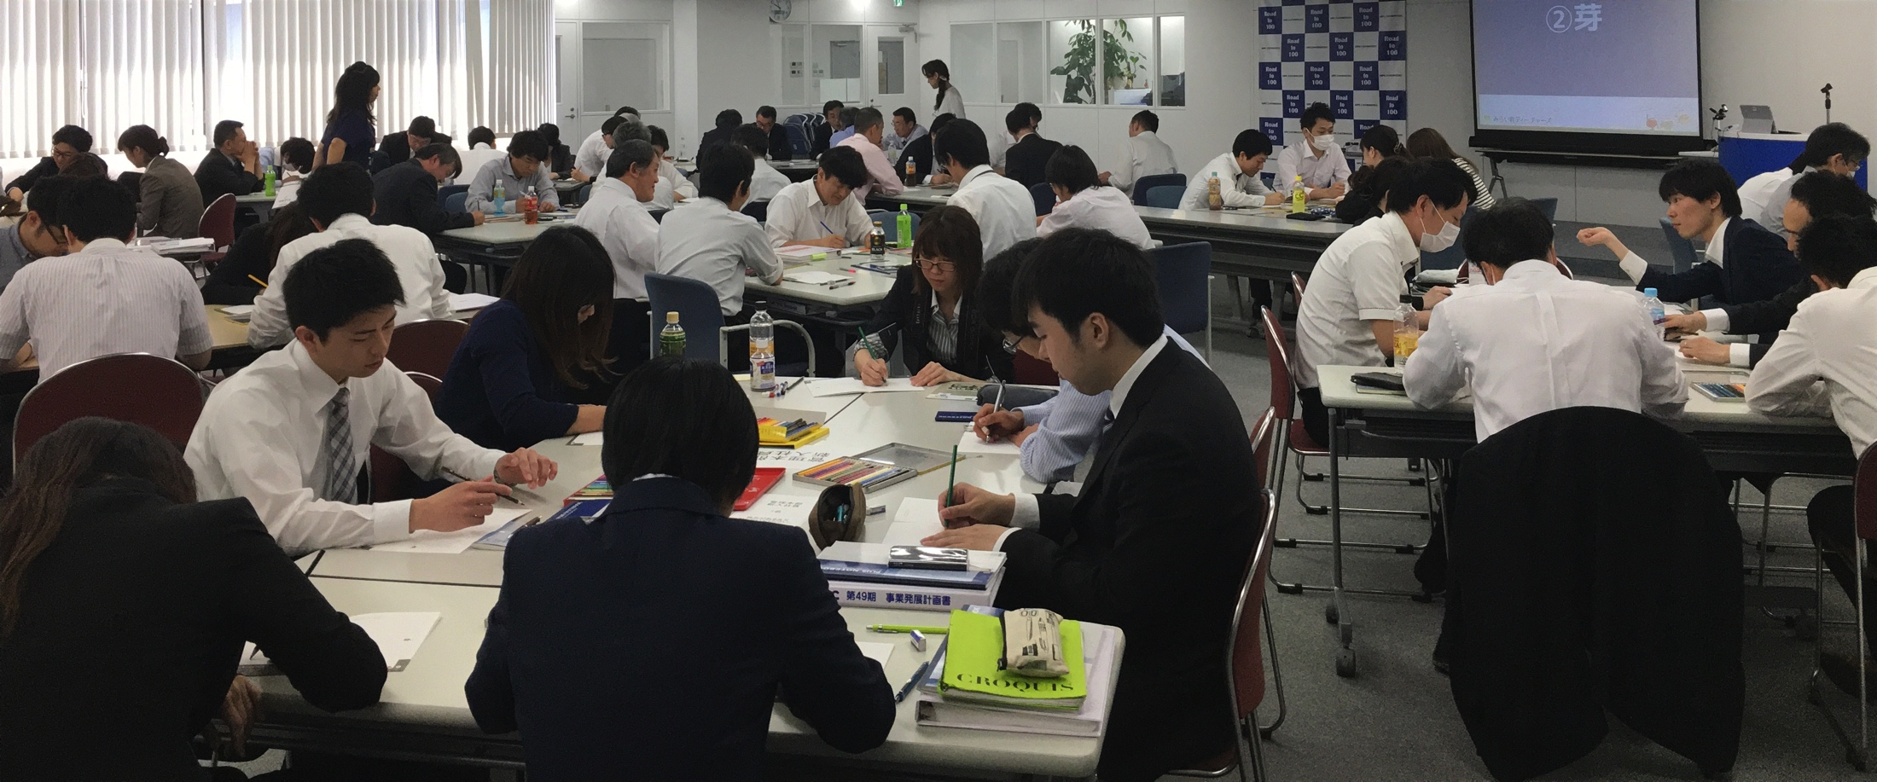
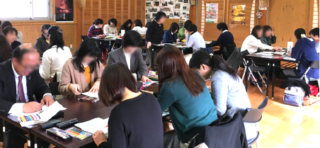

企業
研修
教職員研修
未来の視界を
良好にするために
Building My Best Vision

Slide 12
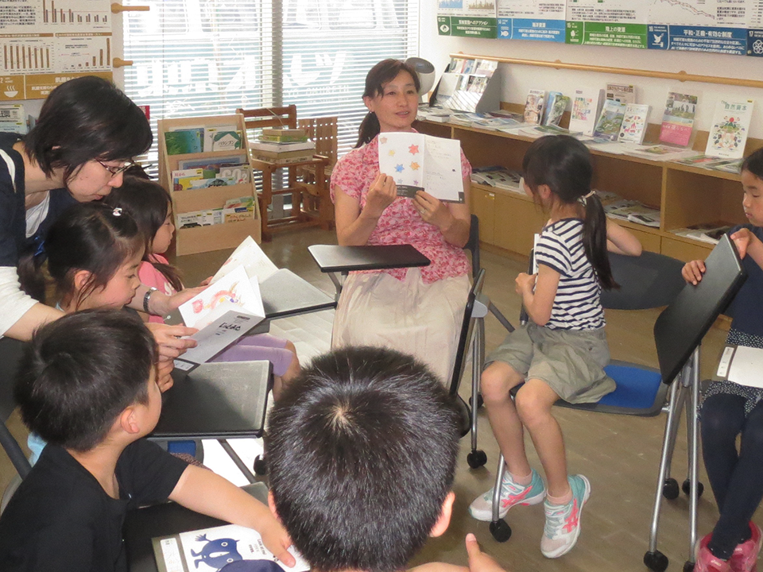
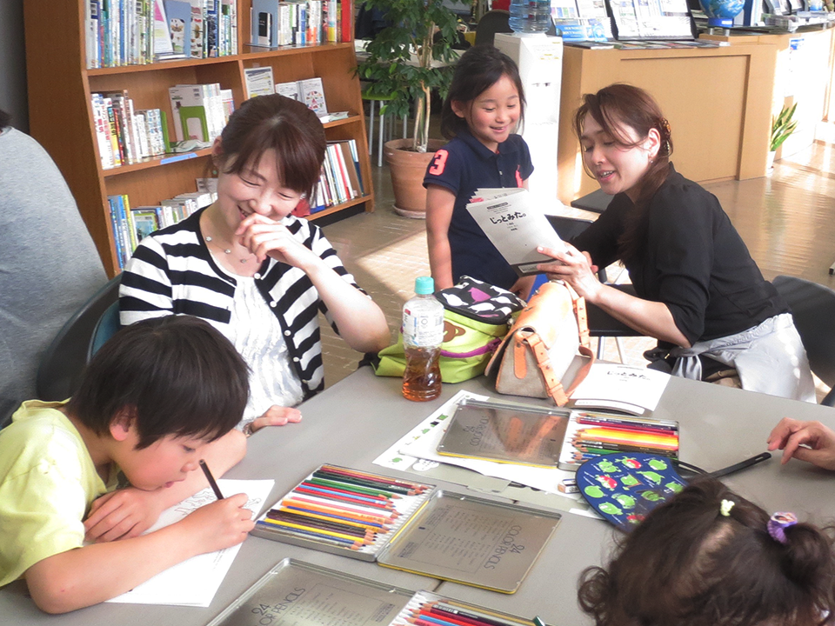
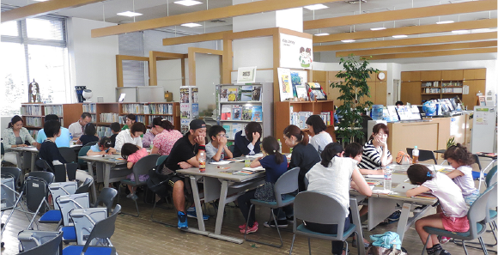
自主
開催
GEOC

Slide 13
アンケート（1,700名）80%以上の満足度
①感想
②自己肯定感
絵本制作を楽しいと感じた。94%
「いいな! 自分」を感じた。84%
③内観度
④多様性
自分自身についてじっくり
と考えることができた。 89%
様々な価値観を
受け入れる機会になった。
94%

Slide 14
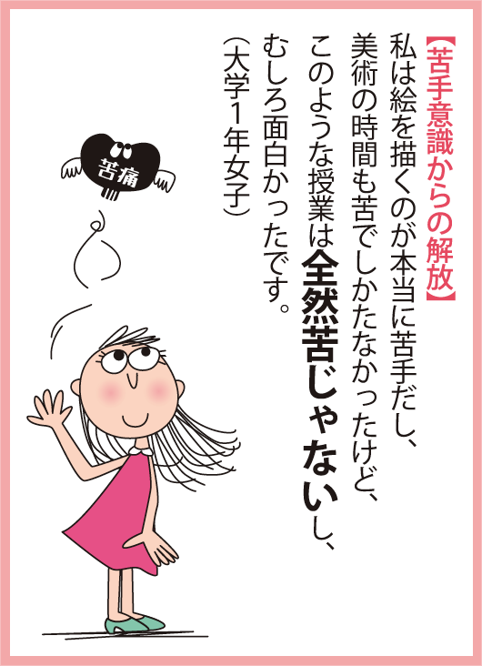
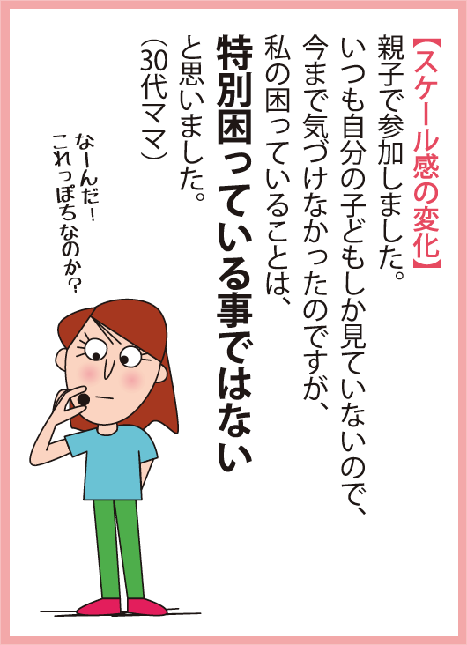
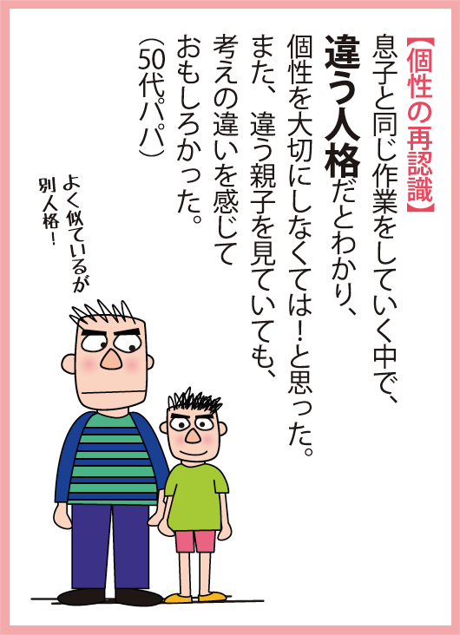
感想

Slide 15
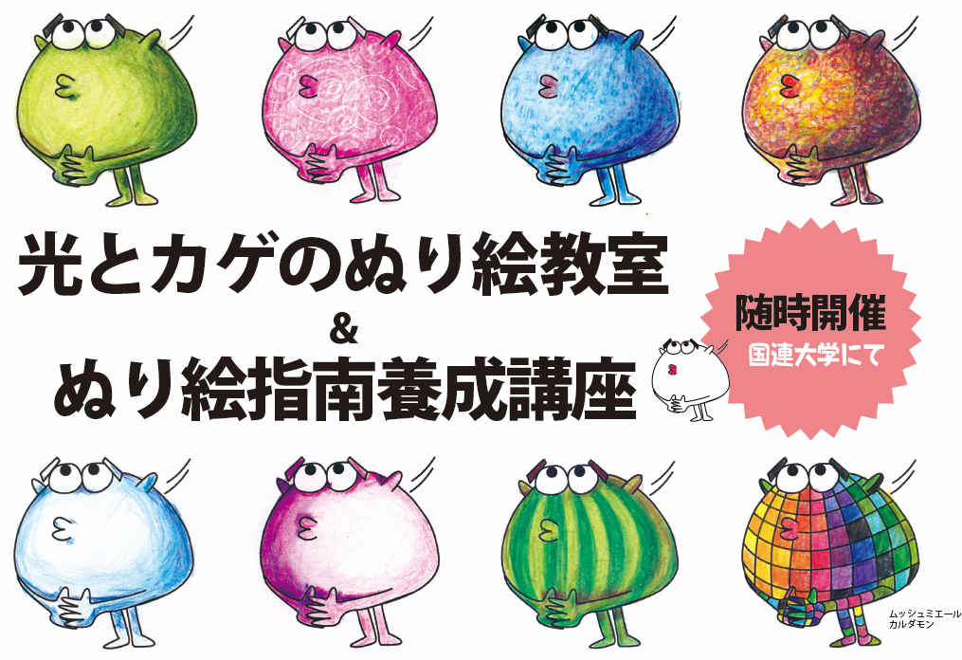
手法（追加）：絵の苦手な人がとても多くて。
色鉛筆の持ち方から表現方法まで
テクニックを習得！

Slide 16
ビジネスモデル ③本の柱
みらい育ティーチャー資格制度
2
1
ワークショップ
開催
ぬり絵指南
養成講座
企業研修
授業
CSR
自主開催
3
物販
資格取得講座
現在全国50名
（BP生も2名）
藤本さんまでも！
助成金
絵本
グッズ
LINE スタンプ
など

Slide 17
展望：世界へ！
絵は世界共通語。
絵によるコミュニケーションでみんな友達。
そんなにうまくはいかないが、
ゆっくりと地道に、いろんな人を巻き込みながら
楽しくいこうと思っています。
自分の未来を創造するためにも。
Notes:
グーグルは、アリストテレス・プロジェクトで
生産性向上のための方法は、お互いのパーソナルな情報を理解しあうことだいう事実を突き止めました。様々なエキスパートによる分析結果だそうです。
それによるとまずチームワークについて重視し、調査を進めました。
社外でも親しく付き合っているか、学歴の共通性はどうか、外向的かどうか、趣味の共通性など。
しかしほとんど違いが出なかったようです。
また逆に、規範やルールについても調査し、厳しくても自由でも変わりありませんでした。
ところが、「他者への心遣いや同情、あるいは配慮や共感」が生産性が向上する要因であることがわかりました。「心理的安全性」ですね。
絵本制作を通じて、お互いこれまで見えなかった部分など、パーソナルなことが共有されたと思います。思いやりや共感など今日感じた思いを大切にしていっていただけたらと思います。
スイスのビジネススクールIMDでは、真のリーダーシップを学ぶ4日間のプログラムがあり、「自分を知る」というパートが1日目にあるそうです。
5人のチーム編成で、「なりたい自分」を徹底的に探るようです。
今日描いていただいた「花」ですね。2時間で探りましたが。。。
「花」は仕事をしていく中で、「自分らしいリーダーシップ」とは何かを考える道標となります。
どうしたらいいか悶々とするのではなく、描いた花を咲かせるための未来へ向かう視界を良好にしてくれます。
可視化されたものはファンタジーですが、そこに行き着くまでの思考は多面的で実質的でした。
ぜひ、皆さんの描いた花を目指して、仕事を楽しんでいってくださいね。
どんなことが起ころうと、予期せぬ出来事に驚くこともあるでしょうが花があれば大丈夫です。
今日はありがとうございました。

Slide 18
今日はありがとうございました。
2018.6.21
Notes:
自己紹介
八木知美と言います。
20期生ですので、もう5年前。古くなっています。

